Slide 1
Разработка Мобильного игрового приложения Rolly bolLy в жанре 2D платформер
09.03.03 «Прикладная информатика в химии»
Группа: 405
Студент: Шахов М.А.

Slide 2
Постановка задачи
Разработать мобильное игровое приложение «Rolly Bolly» в жанре 2D платформер с использованием базовой физики объектов
Для качественной реализации данного проекта были заложены следующие основные правила:
Интуитивное управление
Плавное чувство управления персонажем
Грамотный дизайн уровней
Приятная графика
Высокий уровень сложности игры

Slide 3
Назначение и область применения проекта
«Rolly Bolly» даёт возможность пользователю развить его логическое мышление, внимание, скорость реакции, координацию. Для успешного прохождения игры, пользователю предстоит применять логику, быстро реагировать на опасности и правильно расcчитывать момент нажатия клавиш.

Slide 4


Программная среда
Разработка велась с использованием межплатформенной среды разработки компьютерных игр Unity, а также интегрированной среды разработки Visual Studio

Slide 5
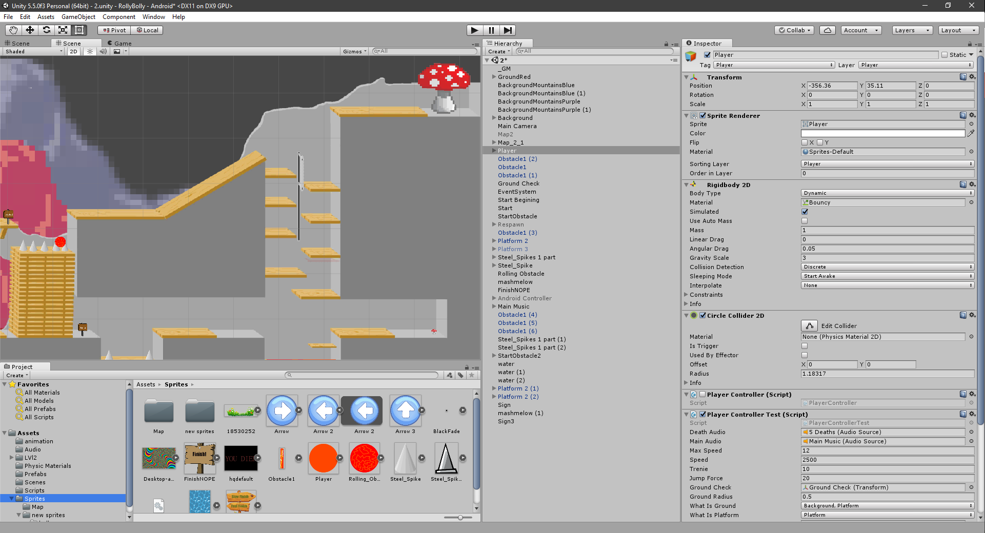
Рабочее пространство Unity

Slide 6
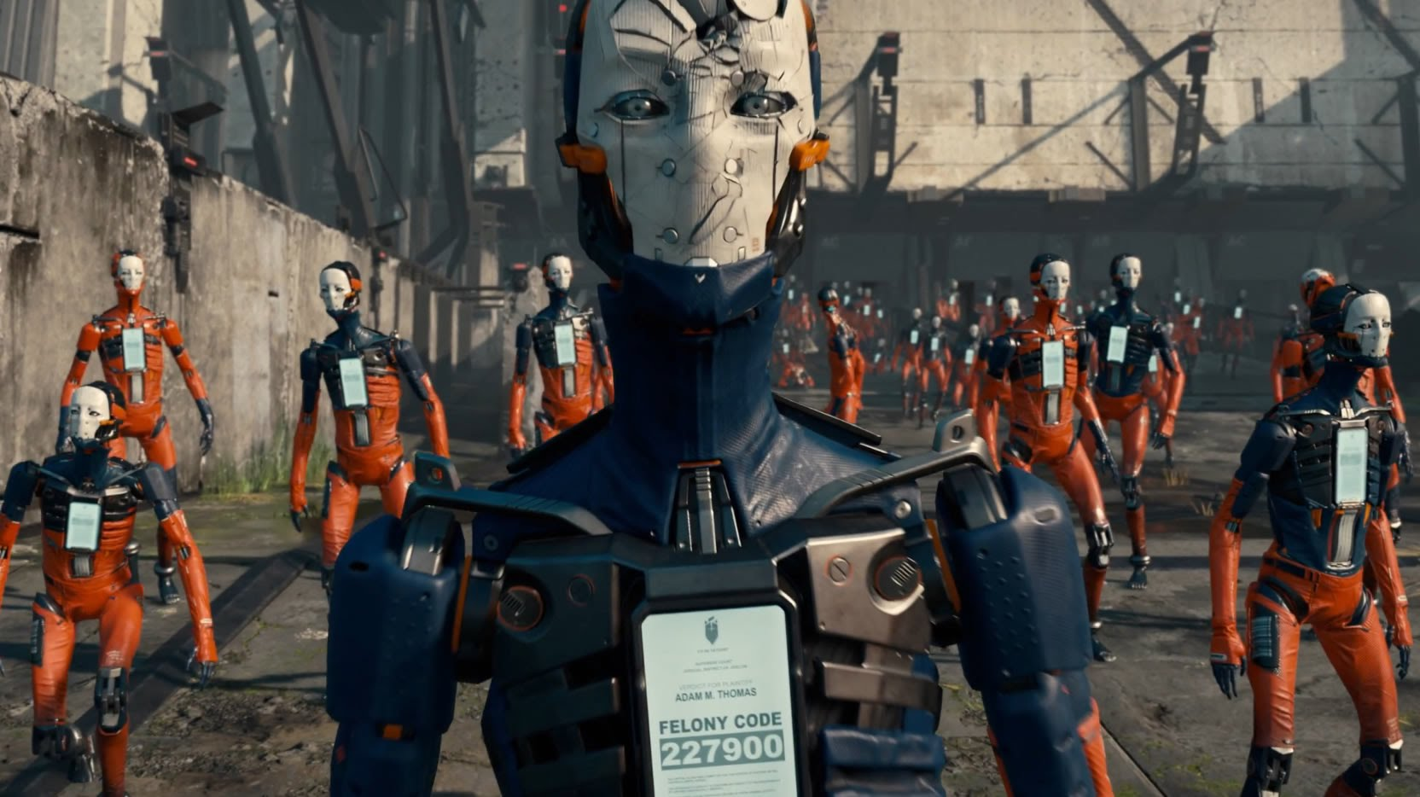

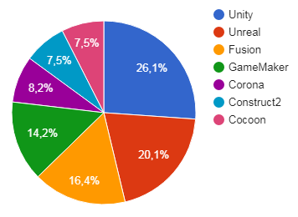
Почему Unity?

Slide 7
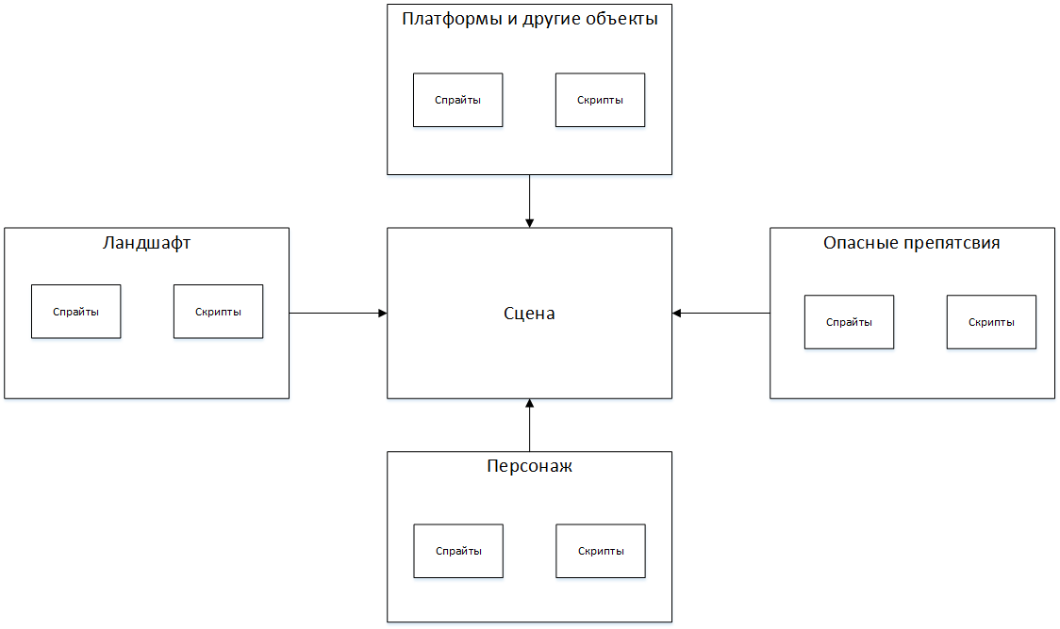
Схема сцены проекта

Slide 8
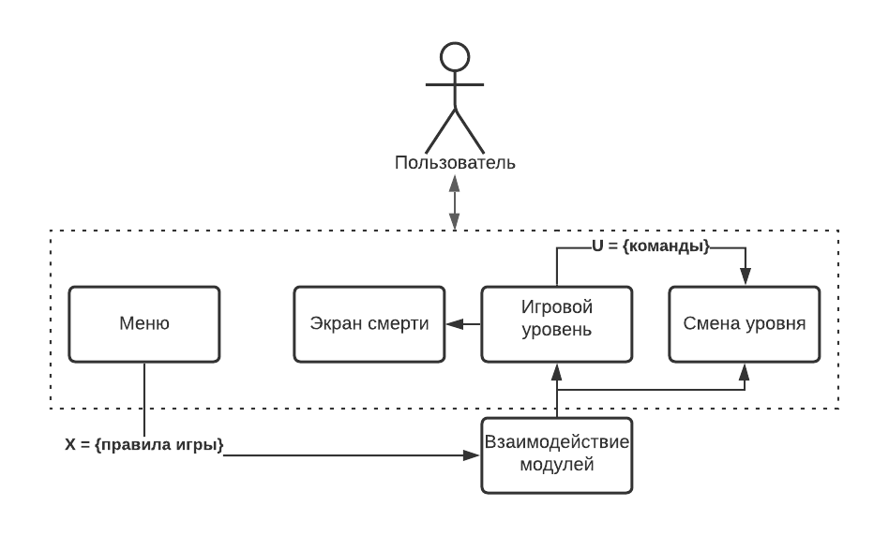
Функциональная схема

Slide 9
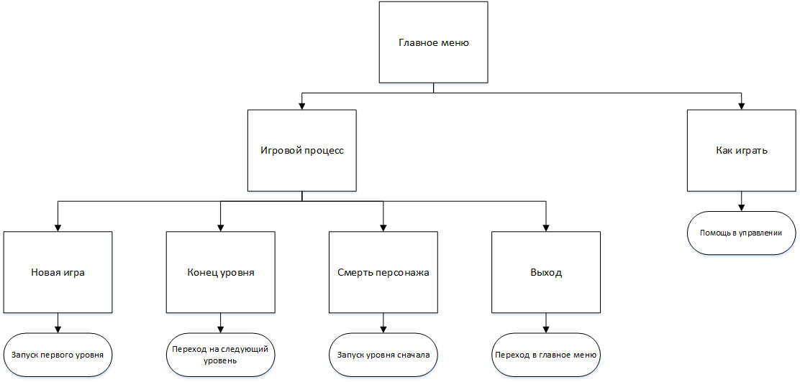

Slide 10
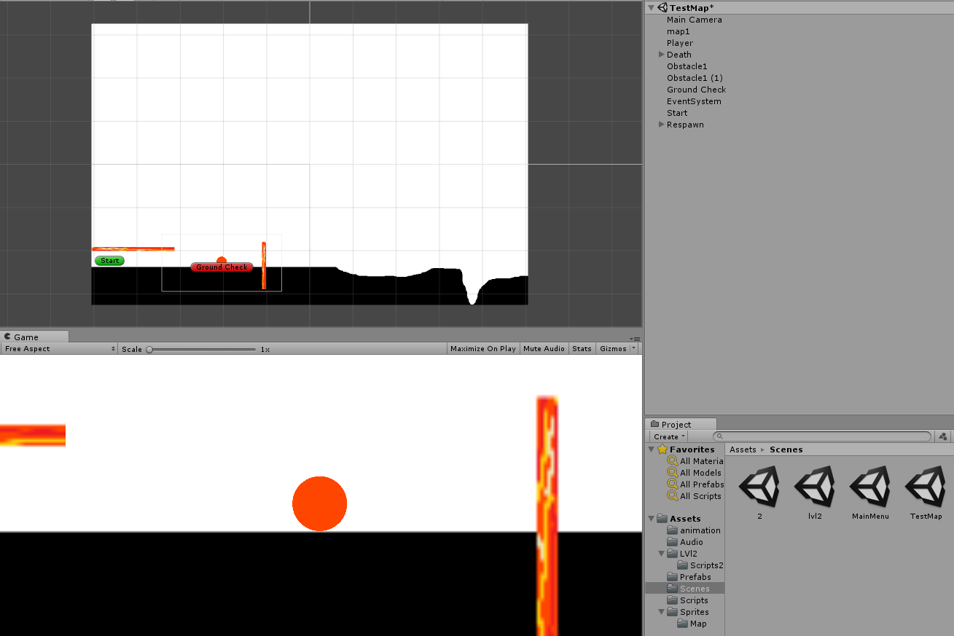
Тестирование программного продукта

Slide 11
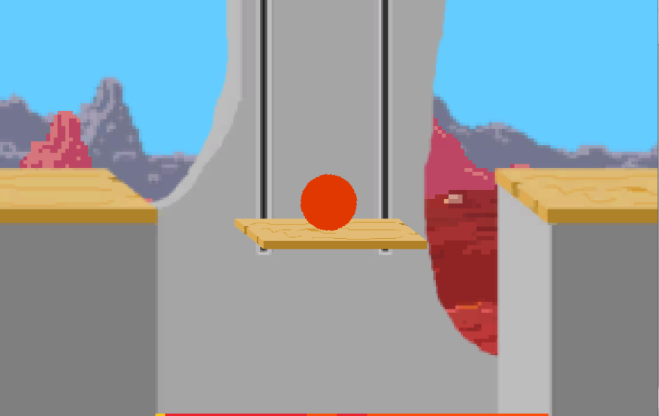
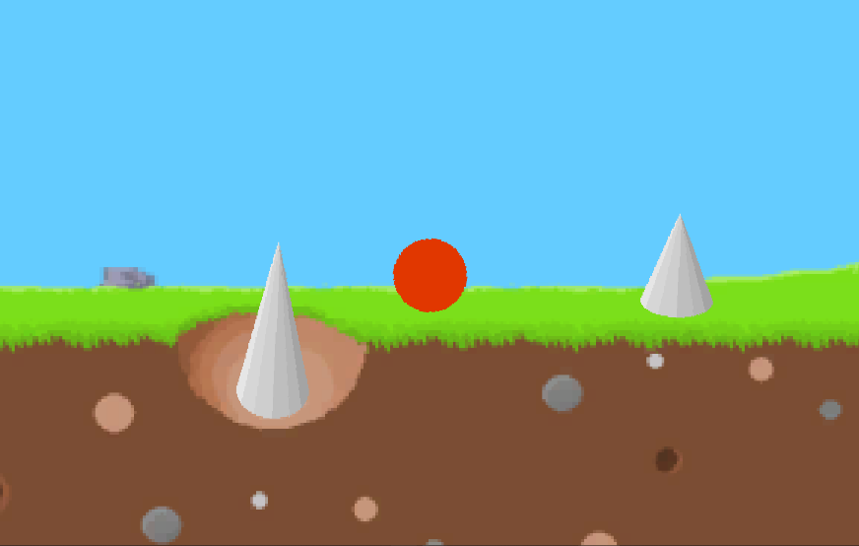
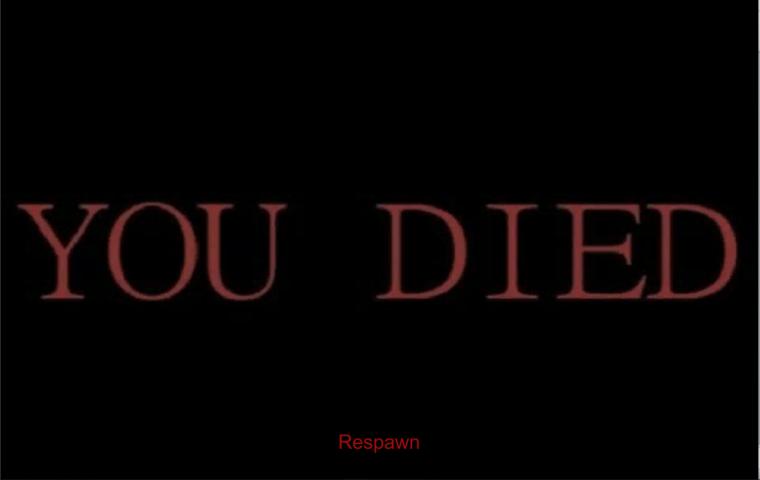
Тестирование программного продукта

Slide 12
Экономическая эффективность ПП

Slide 13
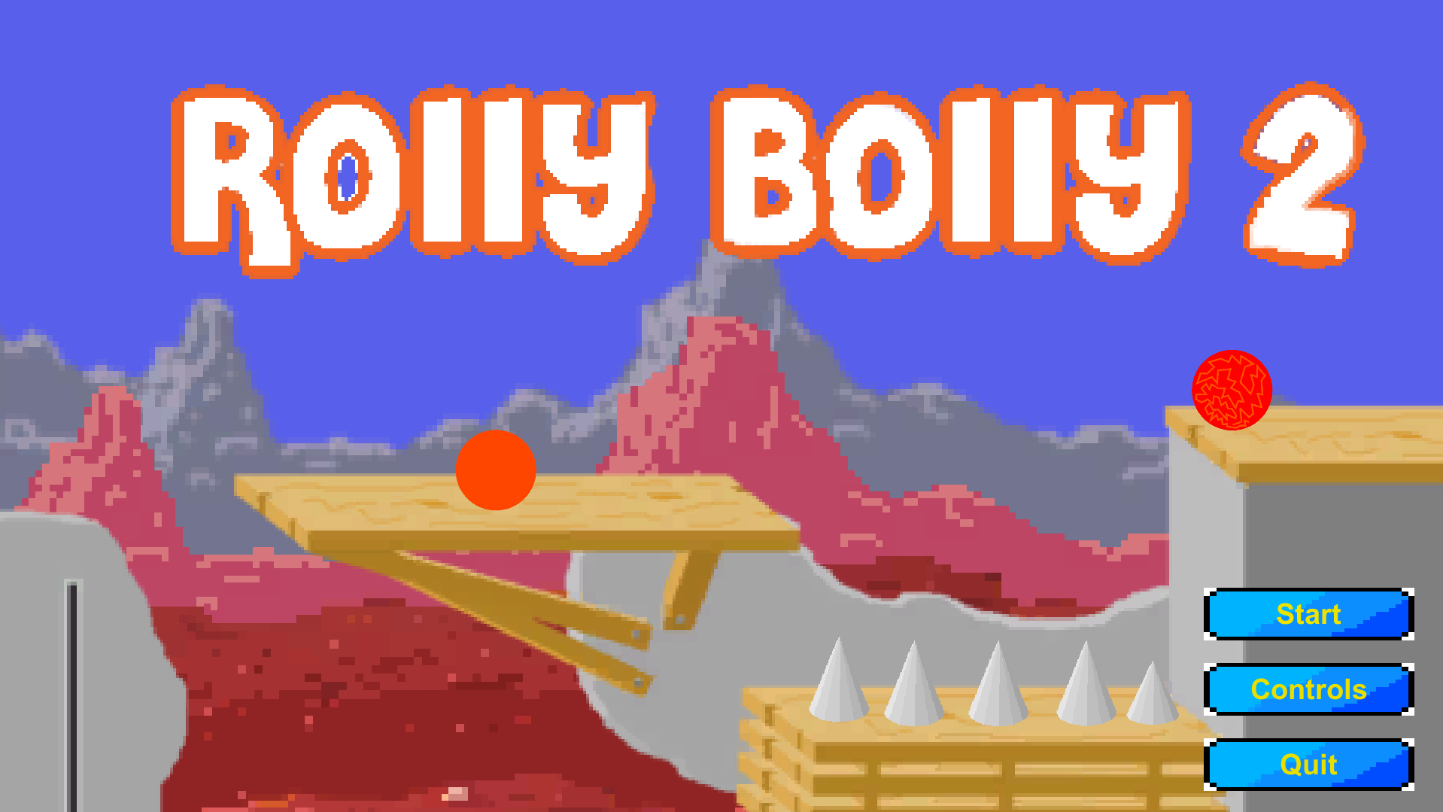
Заключение
В заключение хочу отметить, что разработка игрового приложения «Rolly Bolly» была выполнена, с использованием актуальных технологий, в полном объеме

